Slide 1

智融光迹
基于神经网络的激光轨迹优化技术
攻克航空航天等领域难加工材料的制造瓶颈
项目类型
科技创新类
汇报时间
2026年6月

Slide 2
目录CONTENTS
01
项目概述与市场痛点
制造业的“硬骨头”与现有方案的局限
02
我们的创新解决方案
从“正向”到“逆向”的思维革命
03
核心技术深度解析
数学模型与神经网络引擎
04
实验验证与成果展示
从“不均”到“均匀”的质变
05
应用前景与市场价值
广阔的应用领域与商业潜力
06
团队介绍与未来规划
专业团队与长远发展蓝图

Slide 3

01
项目概述与市场痛点
PROJECT OVERVIEW & MARKET PAIN POINTS

Slide 4
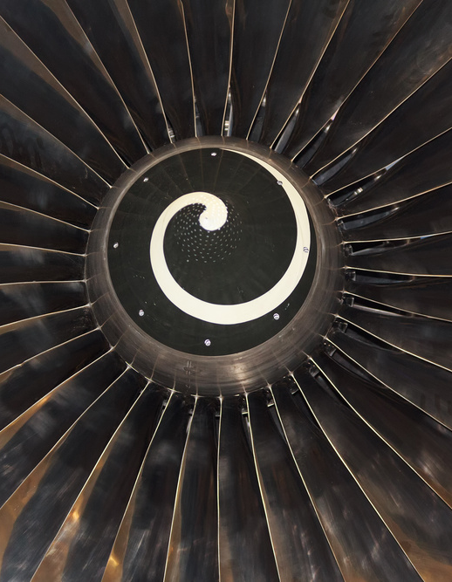
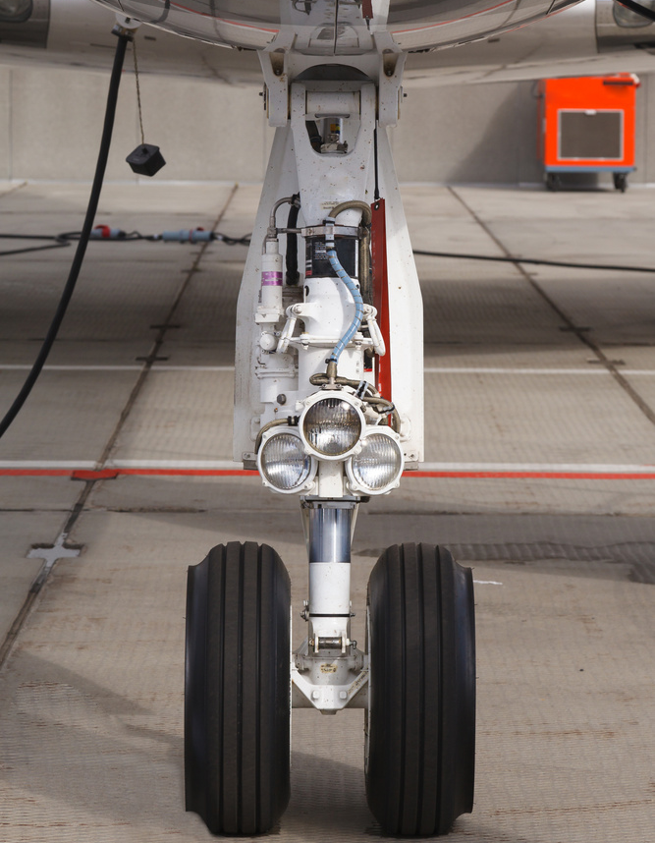
项目背景：制造业的“硬骨头”
随着航空航天、国防军工等高端制造领域的飞速发展，对高性能材料的需求日益迫切。镍基/钛基超合金、陶瓷基复合材料等先进工程材料，因其卓越的耐高温、高强度和耐腐蚀性，成为制造核心部件的首选。
航空发动机涡轮叶片
处于发动机的“热端”核心部位，长期承受极端高温燃气冲击与巨大离心力，对材料的耐热性、抗疲劳性和结构稳定性要求极高。
飞机起落架
飞机的关键承力部件，直接关系飞行安全。在起降过程中需承受飞机的巨大重量、剧烈的冲击载荷与地面摩擦力，对材料的综合力学性能有严苛要求。
这些材料性能卓越但加工难度极大，被业界誉为“难加工材料”，是制约高端制造能力突破的关键瓶颈。

Slide 5




核心挑战：传统加工的困境
01. 加工效率低下
难加工材料切削力大，导致加工速度受限，生产周期大幅延长，难以满足大规模制造的交付需求。
02. 刀具损耗严重
加工过程中刀具磨损极快，寿命大幅缩短，频繁的停机换刀不仅打断生产节奏，更使综合成本飙升。
03. 加工质量堪忧
切削热易引发加工硬化和表面残余应力，甚至产生肉眼难见的微裂纹，直接降低零件的疲劳强度与使用寿命。
04. 环境与成本压力
为抑制高温需消耗大量昂贵的切削液，不仅增加了物料与处理成本，更造成废水废气排放，带来环保合规压力。
结论：传统加工方法已无法满足现代高端制造对效率、成本和质量的严苛要求。

Slide 6

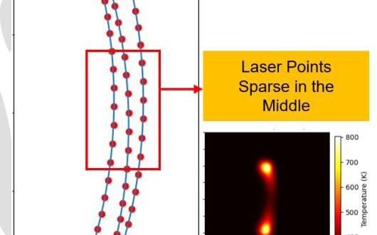

现有解决方案及其局限性
主流方案：激光辅助加工 (LAM)
原理：利用激光束对工件进行局部预热，使其软化，从而降低切削力，改善材料的加工性能。
优势：已被证实能有效降低切削力、显著延长刀具使用寿命，并提高最终加工表面的精度与质量。
技术瓶颈：LAMill 的“均匀加热”难题
•固定光斑限制：当铣削宽度大于光斑直径时，无法覆盖全部加工区域，直接导致软化效果不均。
•扫描策略缺陷：传统往复或振荡扫描会造成轨迹点分布“边缘密集、中间稀疏”，形成“两侧热、中间冷”的哑铃状温度场。
轨迹点分布 vs. 温度场分布示意
轨迹点分布不均直接导致了能量输入与温度场的非均匀性，严重影响加工一致性。

Slide 7
02
我们的创新解决方案
OUR INNOVATIVE SOLUTION

Slide 8


项目总览：从“正向”到“逆向”的思维革命
传统思路 (正向问题)
我们的思路 (逆向问题)
已知激光参数 (功率、轨迹)→计算产生的温度场
以终为始：定义理想的、均匀的目标温度场→ 反向推导出实现该状态的最优激光参数 (功率/轨迹)。
这是一个复杂的物理过程，但难以建立直接反馈，无法高效指导工艺优化。
💡 核心创新：提出一种基于神经网络的可控温度场激光加热方法，将复杂的物理优化问题转化为高效的模型预测问题。

Slide 9


技术框架：双模型驱动的精准控制
我们的解决方案由两大核心模型构成，可分别或协同工作，实现对激光加工过程的双重优化，确保加工精度与效率的完美平衡。
功率优化模型Power Optimization Model
轨迹优化模型Trajectory Optimization Model
🎯 核心目标：在固定激光轨迹的基础上，通过实时、动态地调整激光功率输出，精准构建目标温度场，避免能量过冲或不足。
⚙️ 实现方式：利用PWM (脉宽调制) 技术，根据轨迹的几何特征与点密度分布，在不同位置输出差异化功率，有效弥补因轨迹点密度不均而造成的能量输入差异。
🎯 核心目标：在恒定激光功率的条件下，通过算法微调激光运动轨迹的形态与路径，达成能量场的均匀分布，确保加工一致性。
⚙️ 实现方式：基于物理仿真与智能算法，动态调整轨迹点的分布密度与运动路径，让能量输入在空间维度上更均匀，适应复杂的几何加工需求。

Slide 10
03
核心技术深度解析
CORE TECHNOLOGY DEEP DIVE

Slide 11
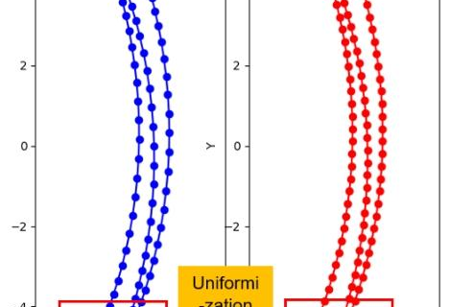
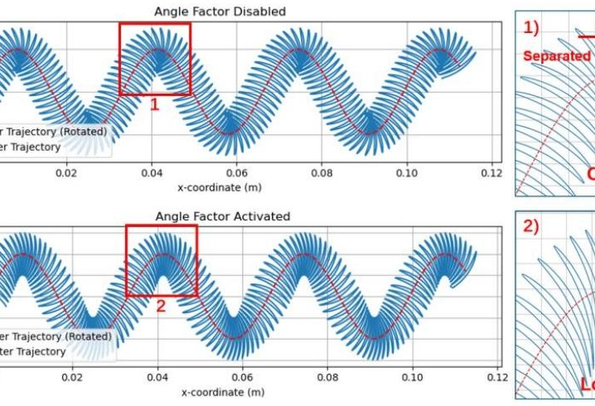
基础构建：精准的数学模型 (轨迹生成与优化)
02 / 复杂轨迹适配： 动态轨迹生成
01 / 轨迹均匀化：等弧长采样法
03 / 轨迹重叠规避：动态角度因子
创新提出基于坐标变换的动态轨迹生成方法，系统可实时捕捉铣刀运动方向并动态调整激光振荡轨迹，保障激光始终跟随铣刀，精准适配复杂曲面的加工需求。
针对原始轨迹点分布不均的问题，提出等弧长采样法。通过对轨迹进行重新插值，确保激光在整个扫描周期内匀速运动，从根本上消除因速度变化导致的能量输入误差。
引入动态角度因子算法，在铣刀执行转弯或走曲线动作时，自动且智能地减弱激光轨迹的弯折幅度，有效规避轨迹交叠，防止局部热量过度聚集。

Slide 12


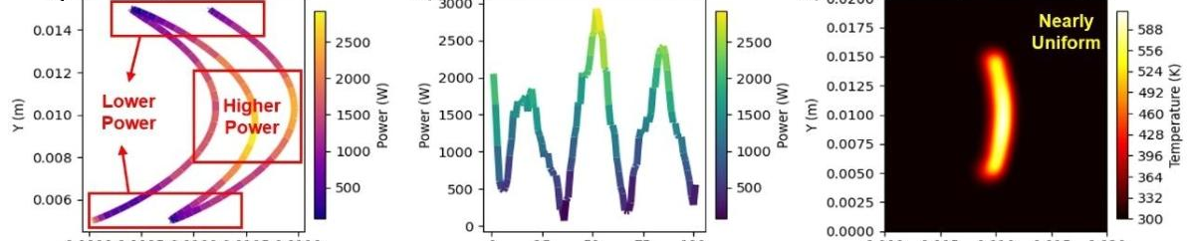
核心引擎：神经网络模型
模型构建 · MODEL CONSTRUCTION
模型效果 · POWER OPTIMIZATION
⚡ 网络结构：基于 TensorFlow Keras 搭建的卷积神经网络 (CNN)，专为处理高维网格温度场数据设计，能精准捕捉局部特征。
🔄 逆向训练策略：通过模拟生成“参数-温度场”映射数据库，并反转输入输出逻辑，让模型直接学习从“目标温度场”推导“最优激光参数”。
🎯 核心逻辑：输入“理想均匀温度场”，输出随时间/空间动态变化的“激光功率控制曲线”。
✨ 智能效果：模型自动实现“冷区加功率、热区降功率”的动态补偿，最终合成出高度均匀的工艺温度场，解决传统方案的均匀性难题。

Slide 13
04
实验验证与成果展示
EXPERIMENTS & RESULTS

Slide 14
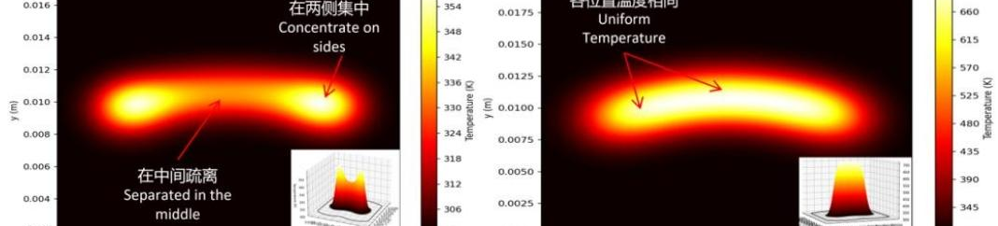
核心成果：从“不均”到“均匀”的质变
优化前：传统振荡扫描
温度场呈现明显的“哑铃型”分布，热量集中在轨迹两端，中间区域温度偏低，无法满足均匀加工的工艺要求。
优化后：功率优化模型
通过算法实时调整激光功率，成功将“哑铃型”温度场修正为均匀的“香肠型”分布，彻底解决了中间区域温度不足的痛点。
↓ 80%+温度标准差
↓ 75%+最高温差
对比优化前后同条件加工数据

Slide 15
05
应用前景与市场价值
APPLICATION & MARKET VALUE

Slide 16

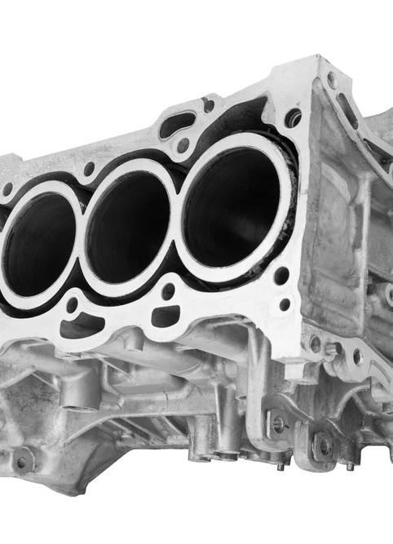

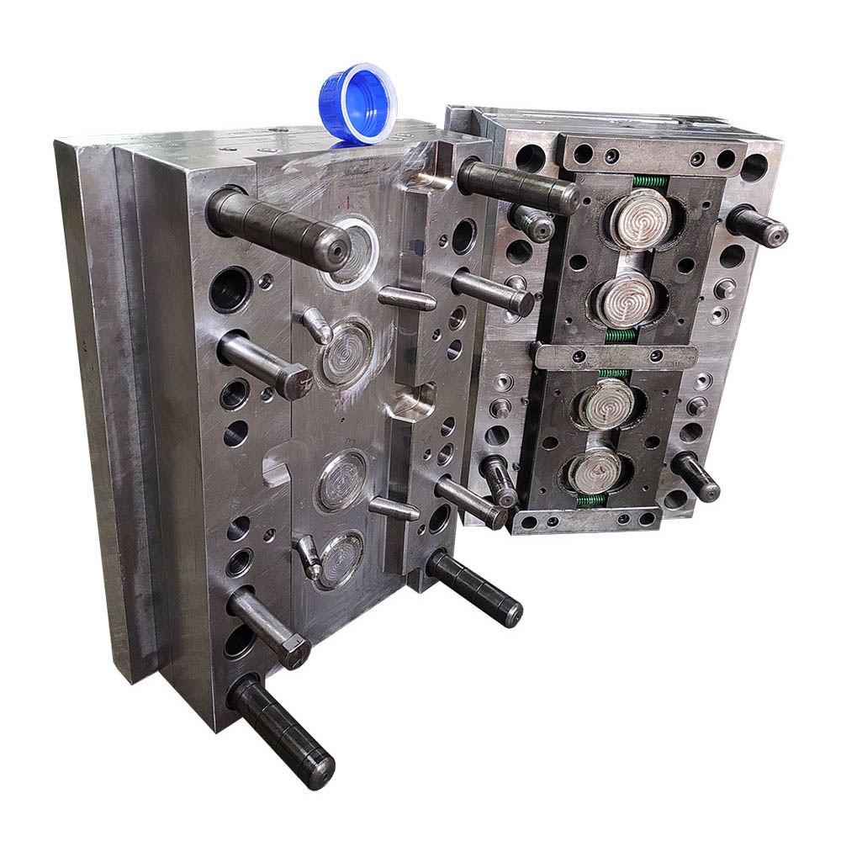

应用领域与市场价值
01 应用领域/ Application Fields
02 市场价值/ Market Value
航空航天 & 国防
• 航空：涡轮叶片、燃烧室、起落架精密加工
• 军工：高性能武器装备核心部件制造
汽车工业
发动机缸体、涡轮增压器等耐热、高强度部件的高效加工。
显著提升加工效率
针对钛合金、高温合金等难加工材料，预计可将铣削效率大幅提升30% - 50%。
大幅降低生产成本
通过优化切削参数与工艺，使关键刀具寿命延长50%以上，并减少切削液使用，降低综合制造成本。
模具制造
针对大型复杂结构模具进行高效加工，解决传统加工中耗时久、精度控制难的痛点，显著缩短交付周期。
全方位提高产品质量
减少加工缺陷，降低表面残余应力，显著提升关键零部件的疲劳寿命与长期服役的可靠性。

Slide 17
06
团队介绍与未来规划
TEAM & FUTURE PLAN

Slide 18



核心团队与未来规划
短期规划 (1-2年) · 技术验证与保护
完成原理样机的搭建与核心指标的初步实验验证，建立完善的技术壁垒，申请并获得3-5项核心技术发明专利。
中期规划 (3-5年) · 产业合作与落地
与2-3家行业龙头制造企业建立深度合作关系，开展工业级应用试点，完成产品化改造并正式推出首代商业化产品。
长期规划 (5年以上) · 行业领跑与拓展
成为智能制造细分领域公认的核心技术供应商，横向拓展AI技术在其他制造工艺中的应用场景，构建完整的技术生态。

Slide 19

感谢聆听
THANKS

